Slide 1
Plano Vectorial Bidimensional, Vectores
MATEMÁTICA BÁSICA
SEMANA 5 - SESION01

Slide 2
Casa de Alfredo
Estación Bomberos
Posta Medica
Casa de Juana

Slide 3
LOGRO DE LA SESIÓN:
Al finalizar la sesión el estudiante localiza puntos en el plano cartesiano resuelve ejercicios con pares ordenados de manera autónoma y representa un vector como segmento orientado.

Slide 4
VECTORES
Plano cartesiano
Par ordenado
Definición de vector
Elementos de un vector
Plano vectorial bidimensional
Representación de un vector como segmento orientado

Slide 5
Plano Cartesiano
y
Ordenada (Eje y)
Esta formado por dos rectas numéricas perpendiculares entre sí, una horizontal (abscisa) y otra vertical (ordenada); El punto donde se cortan se llama origen.
El plano de coordenadas se divide en cuatro cuadrantes.
3
II
I
2
Origen
1
Abscisa (Eje x)
-4
-3
-2
-1
0
1
2
3
4
5
6
x
-1
-2
III
IV
-3

Slide 6
Los pares ordenados se representan por el siguiente símbolo: (x, y)
La coordenada X se llama abscisa. Esta me indica si me muevo a la izquierda o a la derecha dependiendo del signo.
La coordenada Y se llama ordenada. Esta me indica si me muevo hacia arriba o hacia abajo dependiendo del signo.
Igualdad de pares ordenados
Dado dos pares ordenados (a;b) y (c;d) son iguales sí y sólo
sí sus componentes también lo son, así: (a;b)= (c;d) ↔ a=c
y b=d

Slide 7
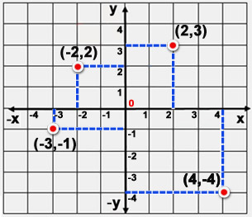
Ejemplo:
Ubicar los pares ordenados: (2;3), (-2;2), (-3;-1) y (4;-4) en el plano cartesiano

Slide 8
Definición de Vector
Un vector$\vec{ V}$, se representa como un segmento dirigido con origen o punto de aplicación en A y extremo o punto terminal en B. Se representa por $\vec{AB}$, siendo los extremos A y B.
Los puntos en los que empieza y termina un vector se llaman origen y extremo, respectivamente.
Dada una dirección, el sentido del vector es el indicado por la flecha en la que terminan.
A (origen)
$\vec{AB}$
B (extremo)

Slide 9
ELEMENTOS DEL VECTOR
Un vector tiene los siguientes elementos:
MÓDULO
DIRECCIÓN
SENTIDO

Slide 10
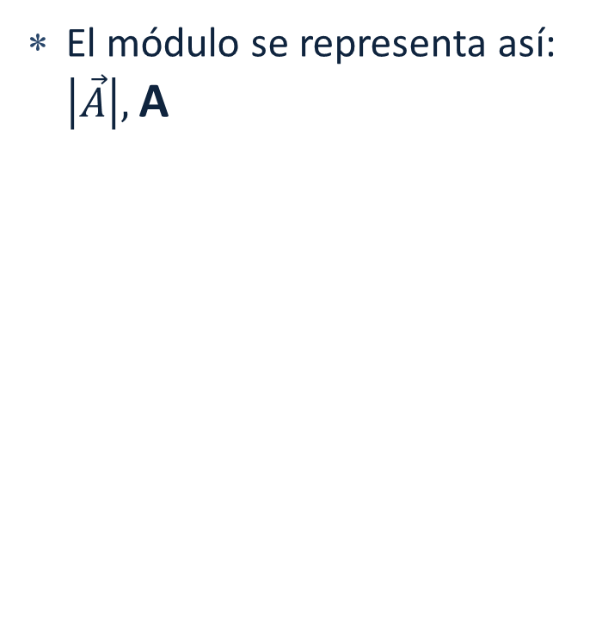
MÓDULO El MÓDULO viene dado por la longitud de la flecha. El módulo está determinado por un vector unidad u.
El módulo se representa así: $\left|\vec{A}\right|,$ A
3 cm

Slide 11
DIRECCIÓN La DIRECCIÓN es la recta que lo contiene. Viene expresada por el ángulo que forma la recta con la horizontal: 0º (horizontal), 30º, 47º, 90º (vertical), 130º, 249º, etc.
120º
45º
- 30º = 330º
- 100º = 260º

Slide 12
SENTIDO
El SENTIDO indica hacia dónde va dirigido el vector. En una misma dirección existen dos sentidos posibles.
Sentido hacia arriba, hacia la derecha o ascendente
45º
Sentido hacia abajo, hacia la izquierda o descendente

Slide 13
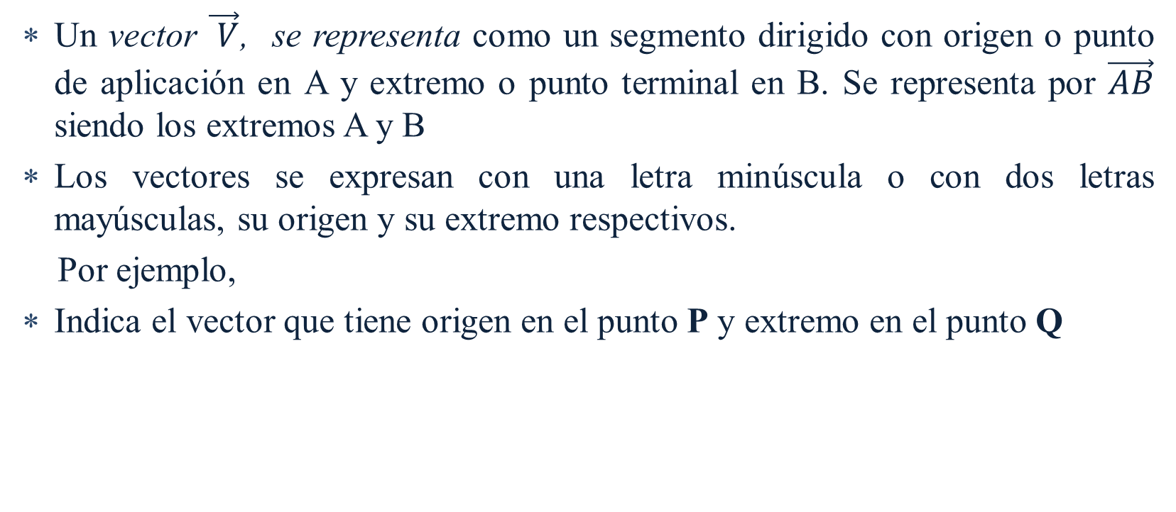
Representación de un vector como un segmento orientado
Un vector $\vec{ V}$, se representa como un segmento dirigido con origen o punto de aplicación en A y extremo o punto terminal en B. Se representa por $\vec{AB}$ siendo los extremos A y B
Los vectores se expresan con una letra minúscula o con dos letras mayúsculas, su origen y su extremo respectivos.
Por ejemplo,
Indica el vector que tiene origen en el punto P y extremo en el punto Q
Q
P

Slide 14
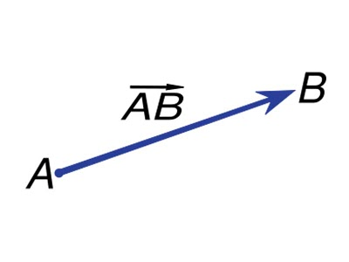

Representación de un vector como un segmento orientado
SEAN LOS PUNTOS:
A =(ax ; ay)
B = (bx ; by)
$\vec{AB}$ = (bx – ax ; by - ay)

Slide 15
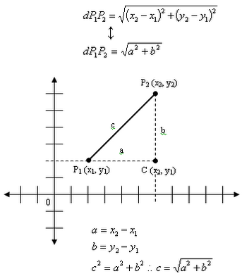
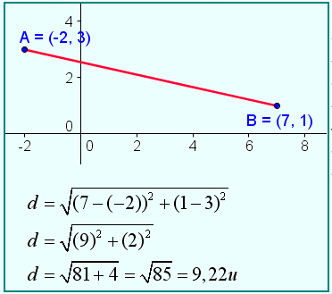
PLANO CARTESIANO
DISTANCIA ENTRE DOS PUNTOS
si los puntos se encuentran en cualquier lugar del sistema de coordenadas, la distancia queda determinada por la relación:
Ejemplo: calcular la distancia entre los puntos: A (-2, 3) y B (7, 1)
SOLUCIÓN:

Slide 16
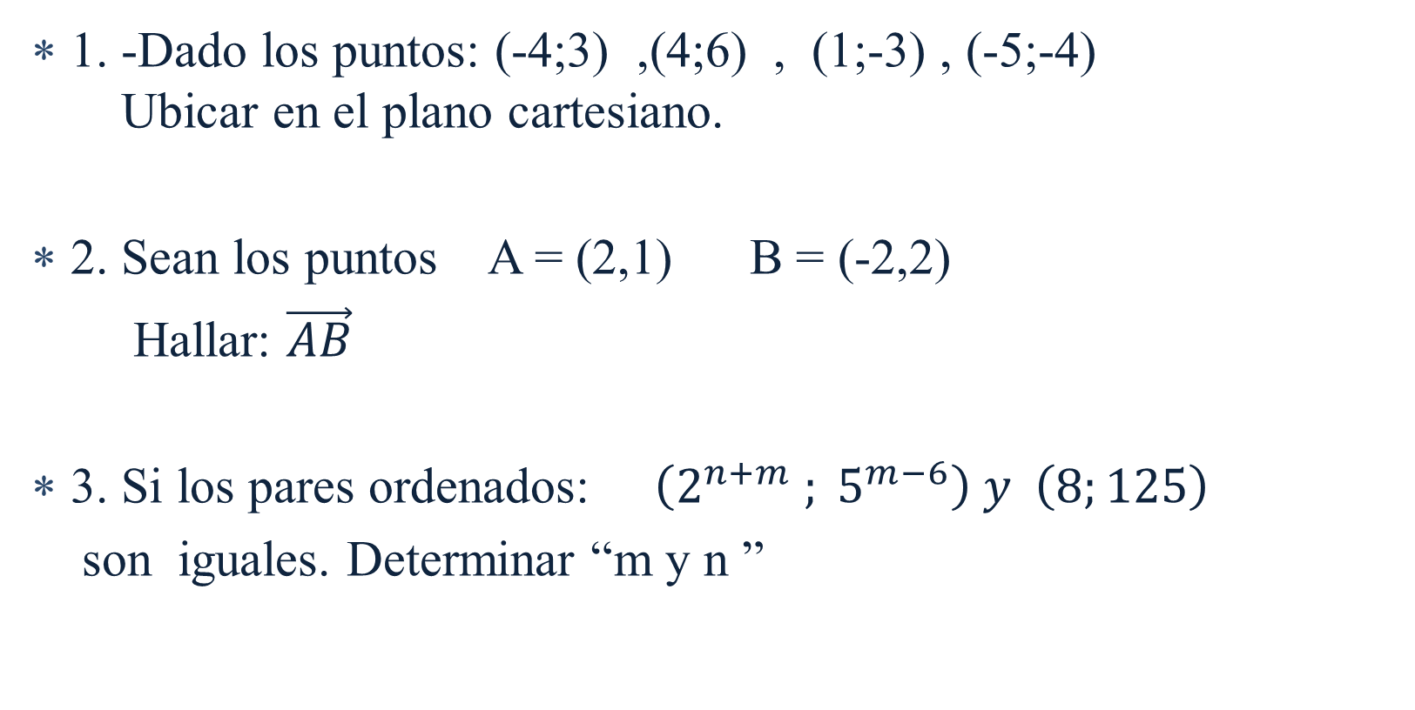
Ejercicios Explicativos
1. -Dado los puntos: (-4;3) ,(4;6) , (1;-3) , (-5;-4) Ubicar en el plano cartesiano.
2. Sean los puntos A = (2,1) B = (-2,2)
Hallar: $\vec{AB}$
3. Si los pares ordenados: $\left(2^{n+m} ; 5^{m−6}\right) y \left(8;125\right)$
son iguales. Determinar “m y n ”

Slide 17
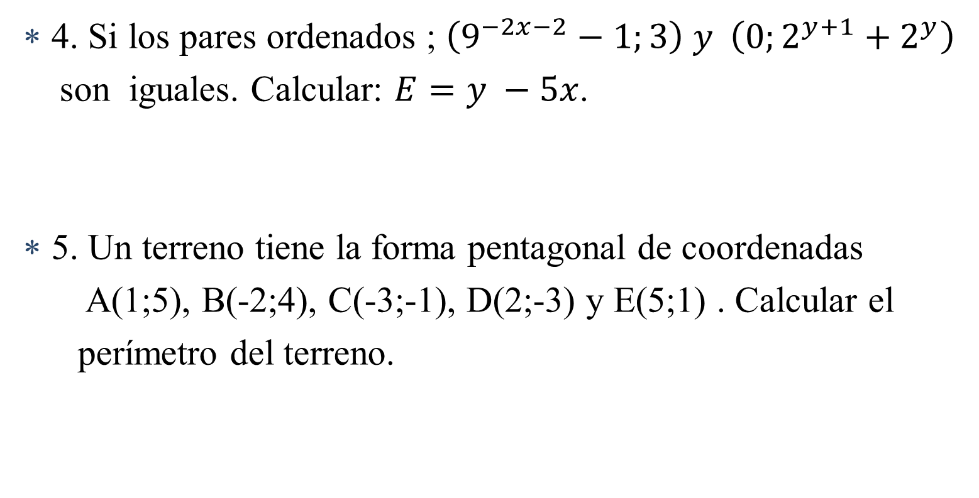
4. Si los pares ordenados ; $\left(9^{−2x−2}−1;3\right) y \left(0;2^{y+1}+2^{y}\right)$
son iguales. Calcular: $E=y −5x$.
5. Un terreno tiene la forma pentagonal de coordenadas
A(1;5), B(-2;4), C(-3;-1), D(2;-3) y E(5;1) . Calcular el
perímetro del terreno.

Slide 18
Ejercicio Reto
Sean los pares ordenados: $\left(\frac{3}{x}+ \frac{5}{y} ;4\right) y \left(19; \frac{2}{x} − \frac{1}{y}\right)$
Son iguales. Determinar : “x e y”

Slide 19
¡Ahora todos a practicar!

